Slide 1


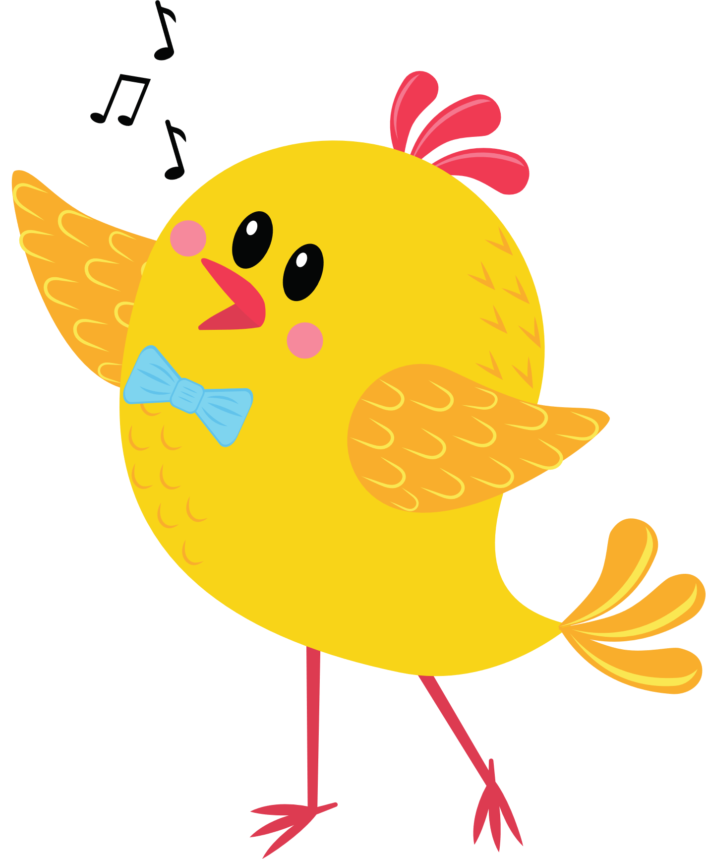



CHÀO MỪNG CÁC EM ĐẾN VỚI BÀI HỌC NGÀY HÔM NAY!

Slide 2



KHỞI ĐỘNG
Các em hãy nghe bài hát sau và kể tên những loài chim xuất hiện trong bài hát đó.
Chim vành khuyên
Chim sơn ca
Chim sáo
Chim chào mào
Chim chích chòe

Slide 3
Chủ đề 4: Tuổi thơ
TIẾT 13
HỌC BÀI HÁT:
CHÚ CHIM NHỎ DỄ THƯƠNG

Slide 4



PHẦN 1
KHÁM PHÁ

Slide 5

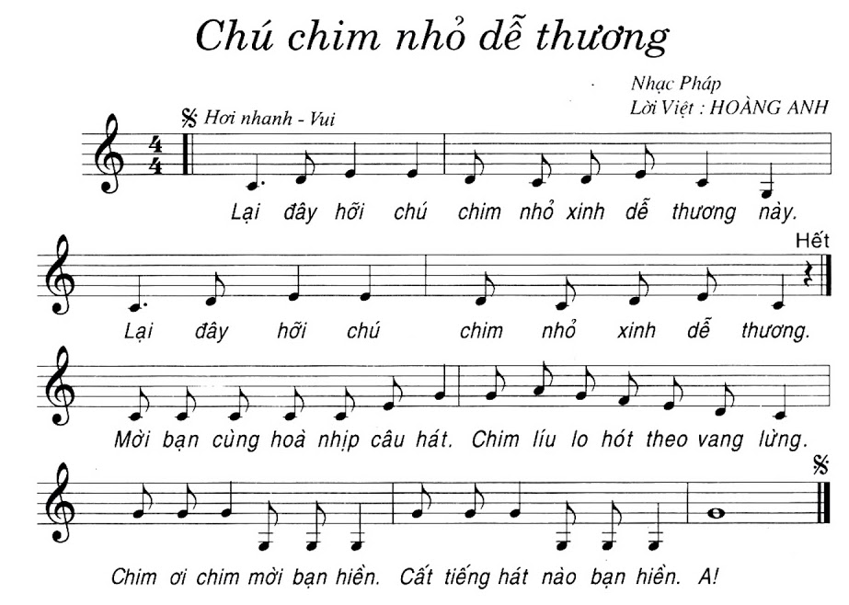
1. Tìm hiểu bài hát
Các em hãy nghe và cảm nhận nhịp điệu bài hát “Chú chim nhỏ dễ thương”
Nhạc Pháp
Lời Việt: Hoàng Anh
Giai điệu bài hát: hơi nhanh, vui tươi
Tính chất âm nhạc: trong sáng, rộn ràng

Slide 6
Sau khi nghe bài hát, các em thấy lời ca câu hát 1 và câu hát 2 khác nhau ở từ nào?
Lời 1 có từ “này” ở cuối câu, lời 2 không có từ “này”.

Slide 7


2. Học hát bài hát “Chú chim nhỏ dễ thương”
Lại đây hỡi chú chim
nhỏ xinh dễ thương này.
Lại đây hỡi chú chim
nhỏ xinh dễ thương.
Mời bạn cùng hòa nhịp câu hát.
Chim líu lo hót theo vang lừng.
Chim ơi chim mời bạn hiền.
Cất tiếng hát, nào bạn hiền. A!

Slide 8

3. Hát cả bài
Sau khi học xong bài hát, các em hãy cho biết:
Câu hát thứ 5 và câu hát thứ 6 trong bài hát giống hay khác nhau?
Trong lời ca bài hát, chú chim nhỏ đã làm gì cùng các bạn?

Slide 9
PHẦN 2
LUYỆN TẬP

Slide 10



1. Hát và vỗ tay hoặc gõ đệm theo phách
L
Lại đây hỡi chú chim nhỏ xinh dễ thương này.
Nhóm Sáo nâu:
Lại đây hỡi chú chim nhỏ xinh dễ thương.
Nhóm Họa mi:
Nhóm Vành khuyên:
Mời bạn cùng hòa nhịp câu hát.
Chim líu lo hót theo vang lừng.
Chim ơi chim mời bạn hiền.
Cất tiếng hát, nào bạn hiền. A!
Cả 3 nhóm

Slide 11
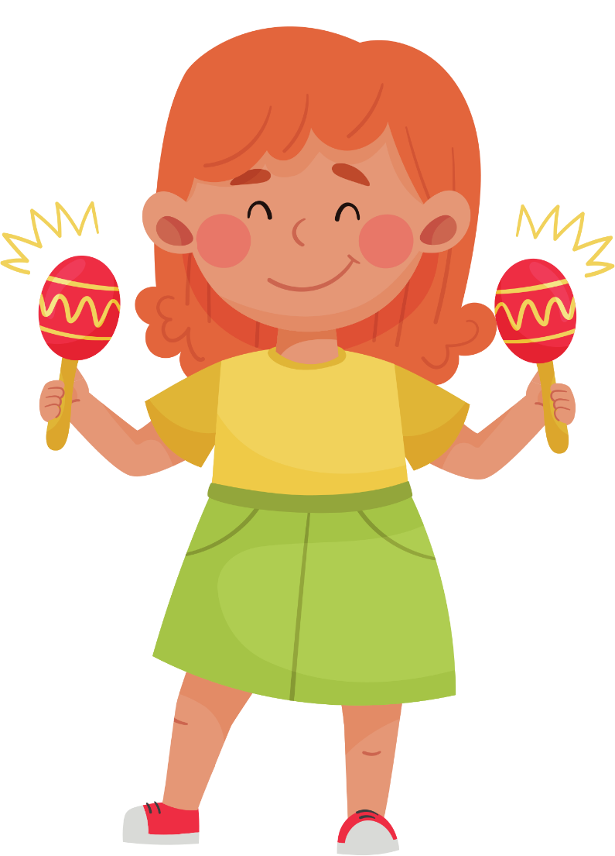
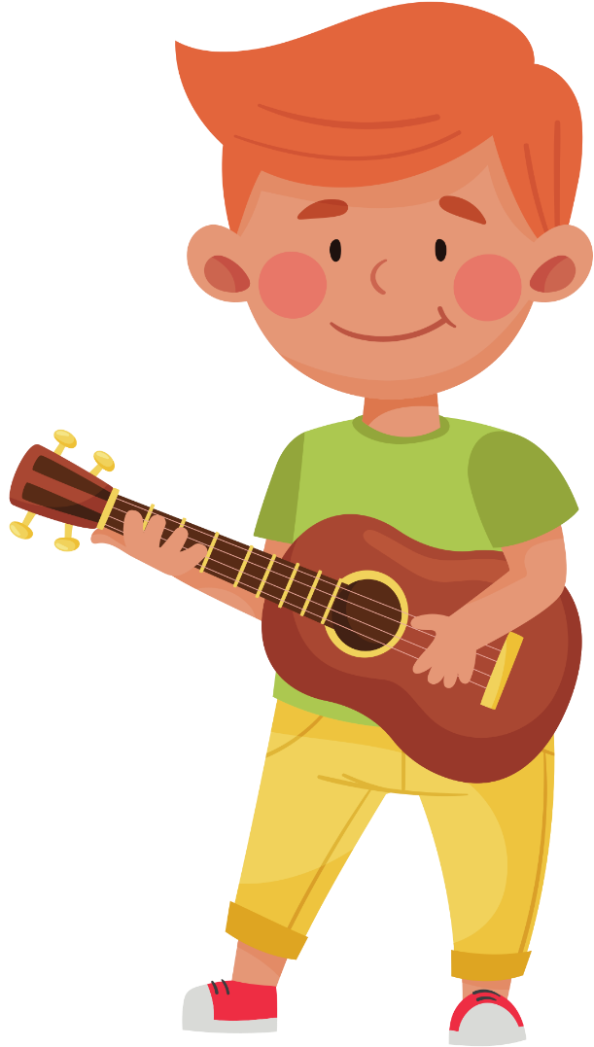

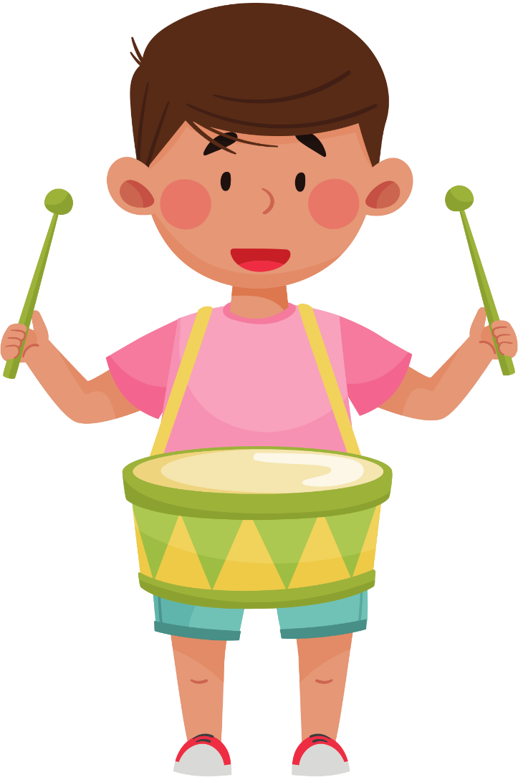
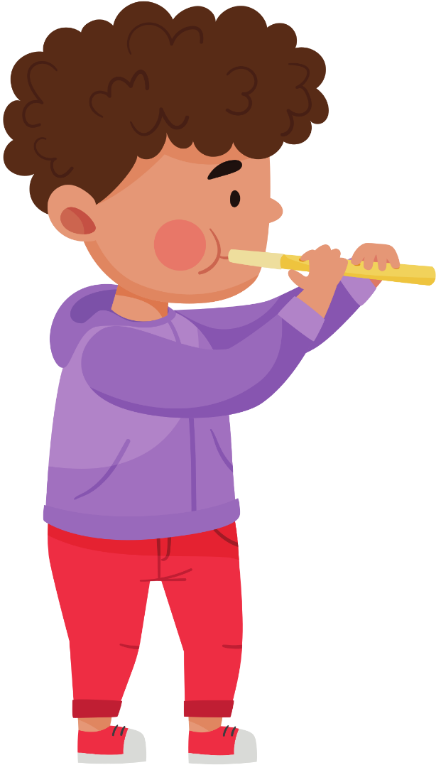
2. Hát và vỗ tay cùng bạn bên cạnh
Cả lớp hát và vỗ tay với bạn cùng bàn:

Slide 12
PHẦN 3
VẬN DỤNG

Slide 13
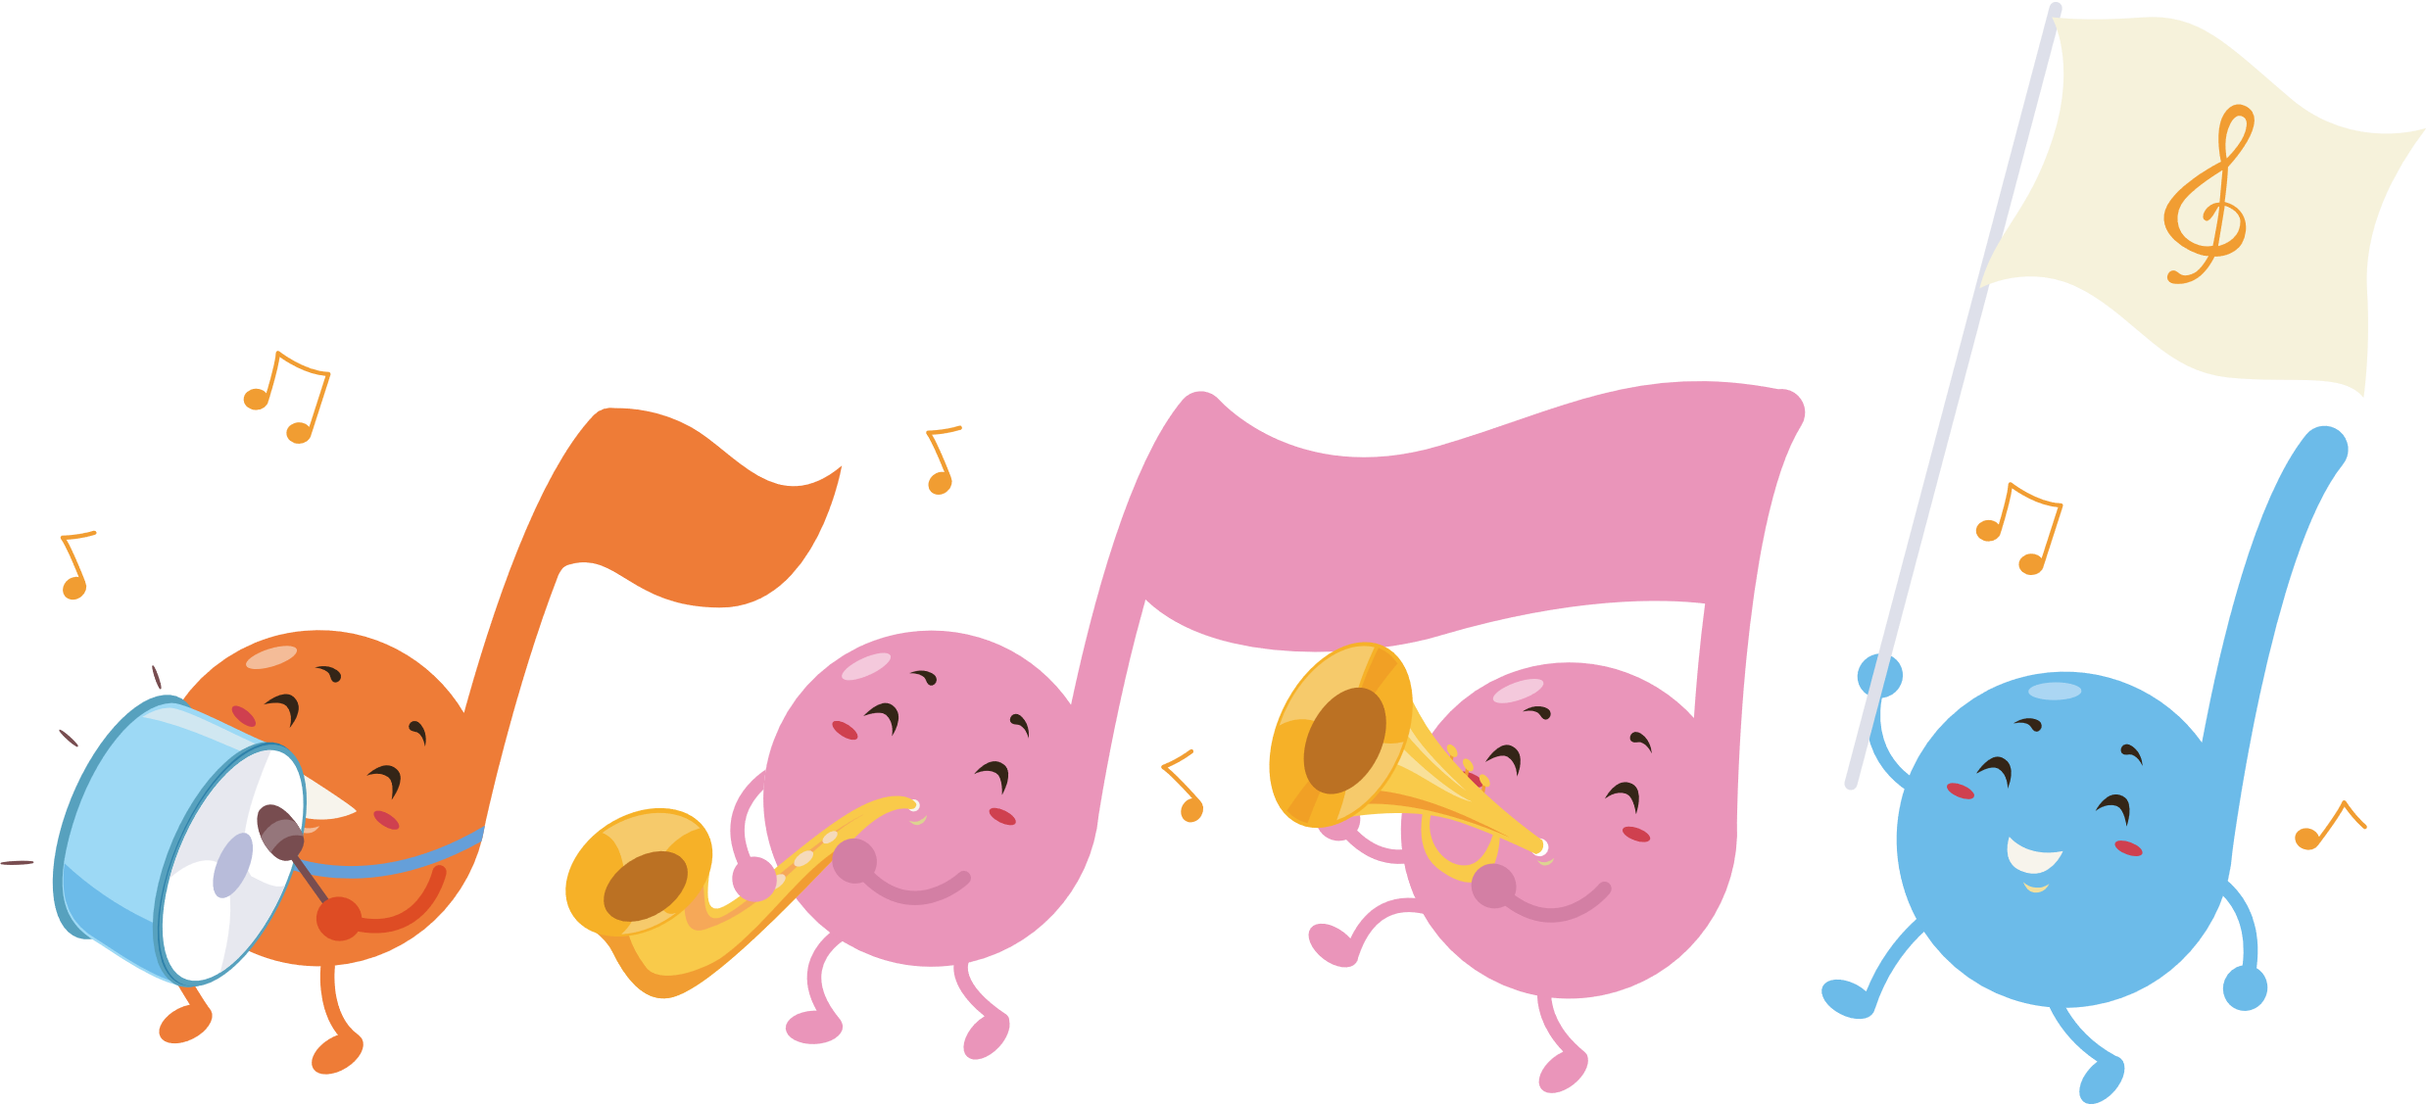
Các em hãy sáng tạo một số động tác vận động để phụ họa cho bài hát “Chú chim nhỏ dễ thương”

Slide 14

HƯỚNG DẪN VỀ NHÀ
Chuẩn bị bài mới:
Nghe nhạc Múa sư tử thật là vui
Ôn tập bài hát: Chú chim nhỏ dễ thương
Tập hát nhuần nhuyễn bài hát:
Chú chim nhỏ dễ thương

Slide 15

CẢM ƠN CÁC EM
ĐÃ LẮNG NGHE BÀI GIẢNG!

